Slide 1
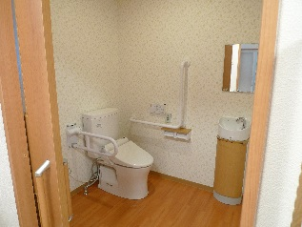
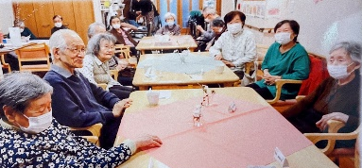
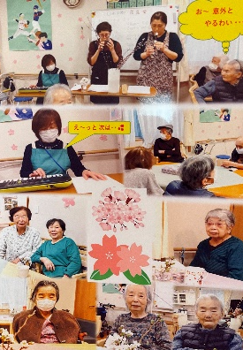
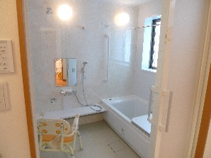
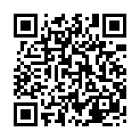
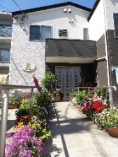
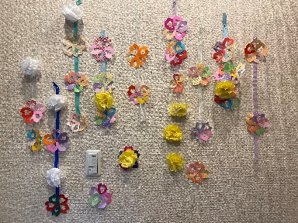
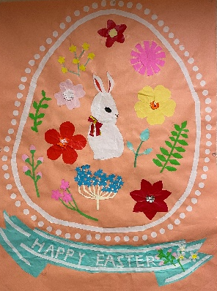
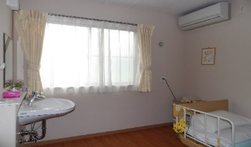
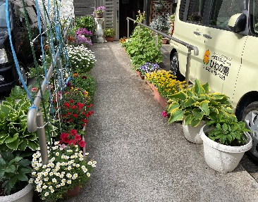
利用者の皆さまに様々なレクリエーションを楽しんでいただいていています。暖かい日にはお散歩、車でお出かけする事もあります♫
小規模多機能ホーム
73
びわの樹だより
Vol.
２０２３年４月号
温かな雰囲気を
大切にしています♪
♪♪お気軽にご見学、ご相談下さい♪♪
住所：港北区新吉田東8-44-38
電話：045－633－1428
担当：木村、佐藤、鈴木
小規模多機能ホーム『びわの樹』では、
顔なじみのスタッフがご利用者様のお好みに
応じて支援させていただきます。
びわの樹
デイルーム
トイレ
お花見イベント🌸
テーブルもお花見バージョン！
３月２４日びわの樹フロアにてお花見を行いました。当日は残念ながらお天気が悪く、近くの公園へのお花見はできませんでしたが、紙芝居やスタッフによる演奏会を楽しんでいただきました。
昼食はワンプレートランチ、おやつに和菓子屋さんから取り寄せた『道明寺』で、みなさんいつもと違う雰囲気を喜んでいらっしゃいました！
浴室
特別ランチ♪
曽根崎心中と綱島温泉物語
★スタッフ紹介★
★びわの樹ホームページURL
http://biwano-ki.co./
QRコードよりご覧いただけます
★facebookもあります びわの樹ｆｂ で 検索
みなさん、力が入ります！
お知らせ
ご利用者さまと
スタッフの作品
4/9 イースター
今月は愛たっぷりな作品です♡
★スタッフ募集
びわの樹では、一緒にお仕事をして下さる方を随時募集しております。
お近くにお住まいの方・お知り合いの方で興味をお持ちのがいらっしゃいましたら、お気軽にお声がけください。
★港北オープンガーデンに参加しています！
びわの樹玄関に続くスロープを季節の花で彩ります。お近くにおいでの際は是非お立ち寄りください。
スタッフ紹介
玄関も春らしく♪
お部屋すべてがプライベートに配慮した個室です。同じ階にトイレ、スタッフの部屋もあり安心して宿泊いただけます。
今日の様子です。日当たりも良く、お花も元気いっぱいです。利用者様からも「きれいね」「いっぱい咲いているわね」とお褒めいただいています。
令和５年度 処遇改善加算について
びわの樹では、昨年度に引き続き『介護職員処遇改善加算』『介護職員等特定処遇改善加算』『介護職員等ベースアップ等支援加算』を算定させていただく予定です。
みなさまにご満足いただける施設になる様、スタッフ一同精進してまいりますので、ご理解とご協力を
お願いいたします。
みなさん真剣に取り組んで
くださってます
小規模多機能ホーム『びわの樹』では、
顔なじみのスタッフがご利用者様のお好みに
応じて支援させていただきます。

